Slide 1
Análise Experimental Busca Local /Simulated Annealing vs. VNS (Hemmelmayr et al., 2012)
PO205 – Otimização Combinatória com Meta-Heurísticas

Slide 2
Contexto da Análise
O problema abordado é o Variable Sized Bin Packing Problem (VSBPP), resolvido com meta-heurísticas.
O artigo de referência é Hemmelmayr et al. (2012), que propõe VNS (Variable Neighbourhood Search).
Neste trabalho, foi desenvolvido um algoritmo de Busca Local Descent e Simulated Anneling.
Objetivo: Comparar o desempenho da implementação atual com os resultados reportados no artigo.

Slide 3
Métrica de Avaliação
A métrica utilizada para comparar os métodos foi o GAP percentual em relação ao custo ótimo conhecido:
GAP = 100 * (CustoObtido CustoÓtimo) / CustoÓtimo
Fontes dos ótimos: Tabelas 5, 6 e 7 do artigo.

Slide 4
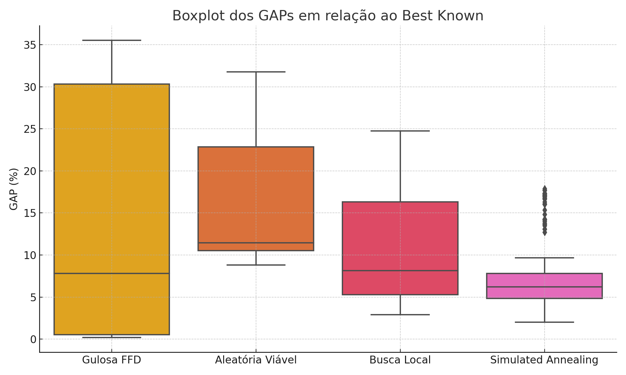
Distribuição dos GAPs por Método

Slide 5
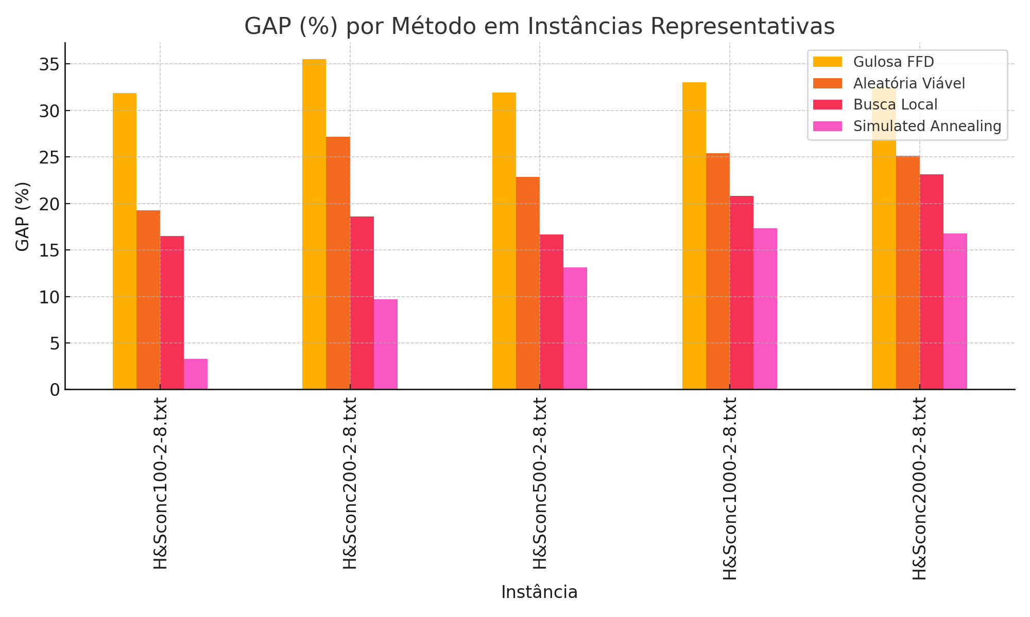
GAPs por Instância (Seleção Representativa)

Slide 6
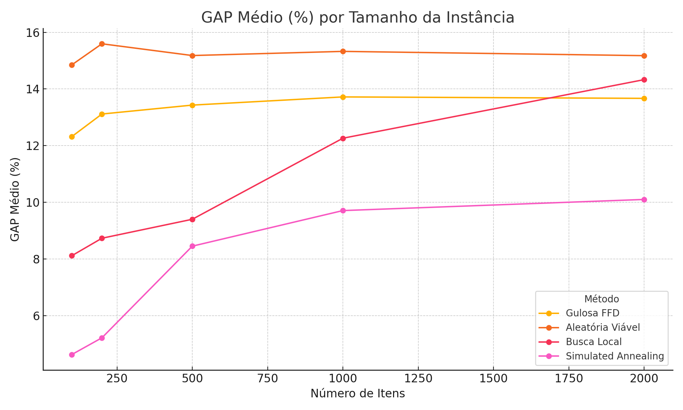
Evolução do GAP Médio por Tamanho de Instância

Slide 7
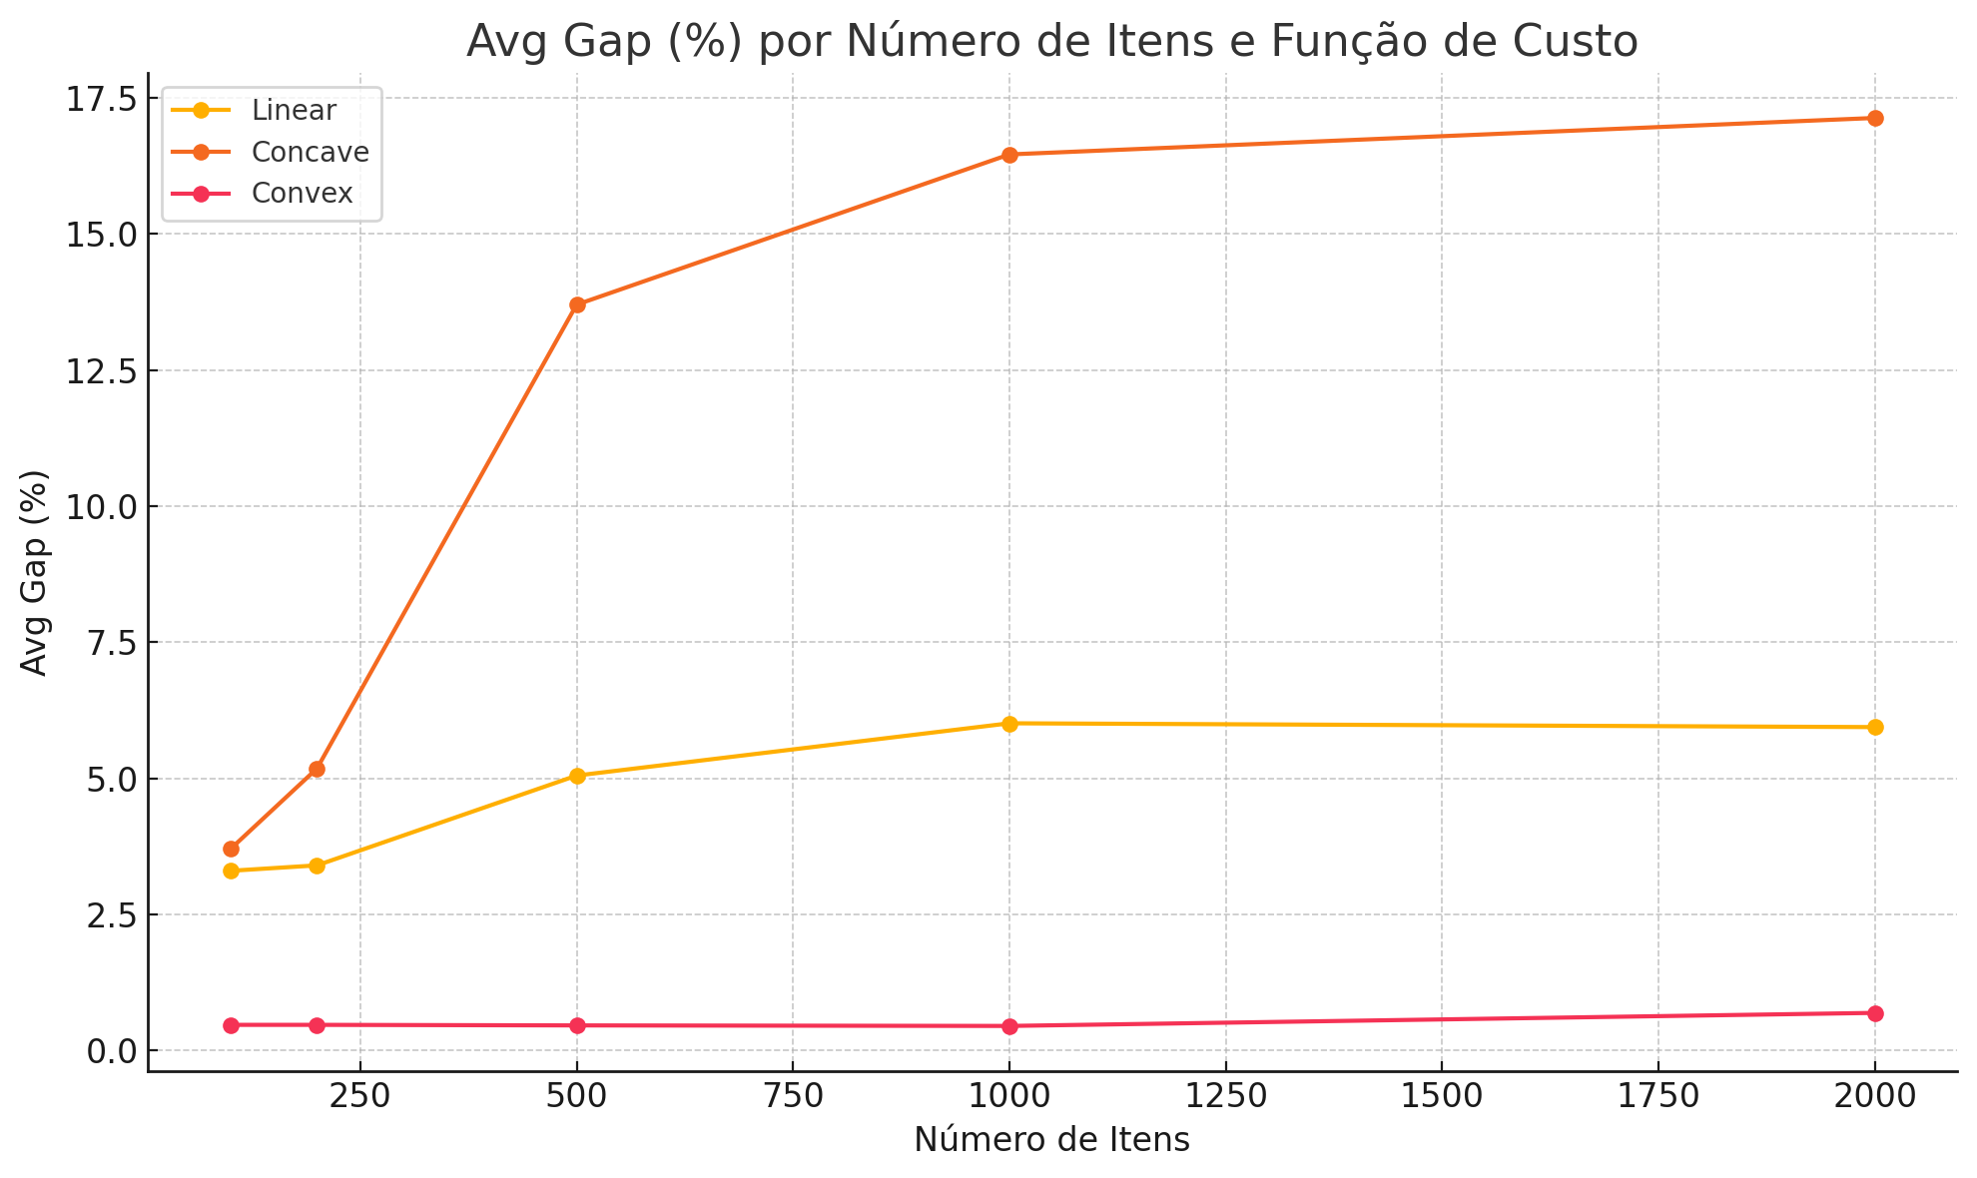
Distribuição dos GAPs médios por #Itens e Função-Custo

Slide 8
Conclusões Iniciais
A Busca Local apresentou desempenho competitivo com o VNS em várias instâncias pequenas e médias.
Para instâncias maiores, o GAP tende a crescer, revelando limitações no poder de exploração do Descent.
O tempo de execução foi limitado a 150 segundos por instância, o que afeta diretamente os resultados.

Slide 9

Análise de Convergência

Slide 10
Padrões Observados nos Gráficos de Convergência
⏱️ Convergência vs. Tempo Total (ms):
Instâncias pequenas convergem rapidamente (ex: H&Sconc100-2-6).
Instâncias grandes requerem mais tempo para escapar de mínimos locais.
T_lim = 150.000 ms atinge apenas estágios iniciais; T_lim = 9.000.000 ms mostra melhora contínua.
🌡️ Convergência vs. Temperatura:
Altas temperaturas aceitam soluções piores (exploração).
Temperaturas baixas estabilizam soluções (intensificação).
Mais ciclos com T_lim longo => melhores soluções.

Slide 11
Conclusões Parciais 1
🚀 Eficiência por Tamanho da Instância:
Instâncias pequenas: tempos curtos são suficientes.
Instâncias grandes: tempo longo fundamental para qualidade.
📈 Efeito do Tempo de Execução:
Ganhos significativos com mais tempo.
Diminuição dos retornos marginais após certo ponto.
🔁 Temperatura como Indicador de Progresso:
Queda de custo nas primeiras iterações.
Estabilização indica fim da exploração útil.

Slide 12
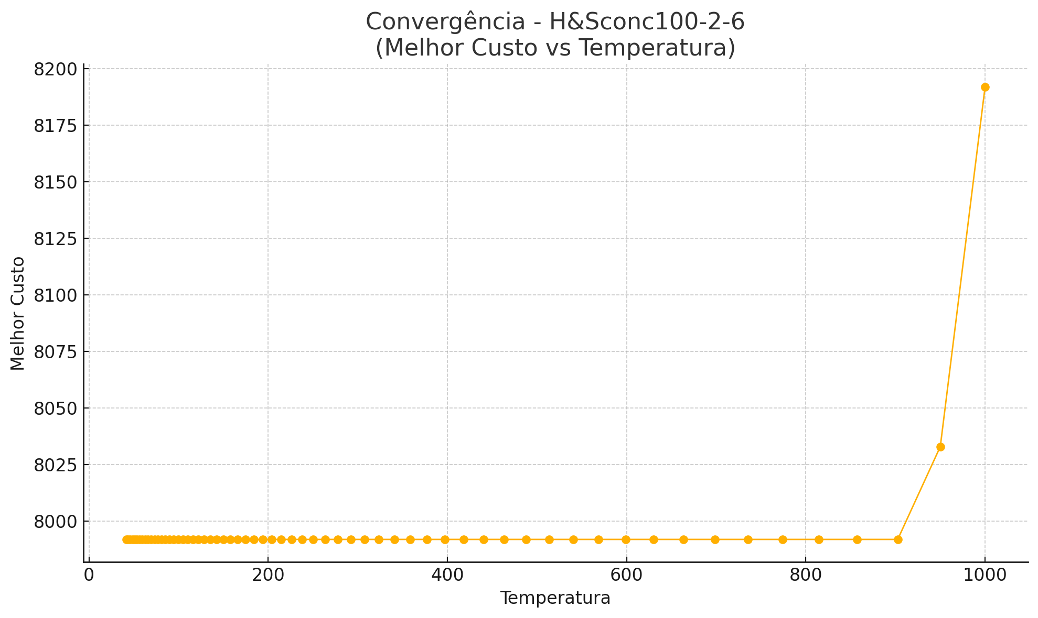

Slide 13
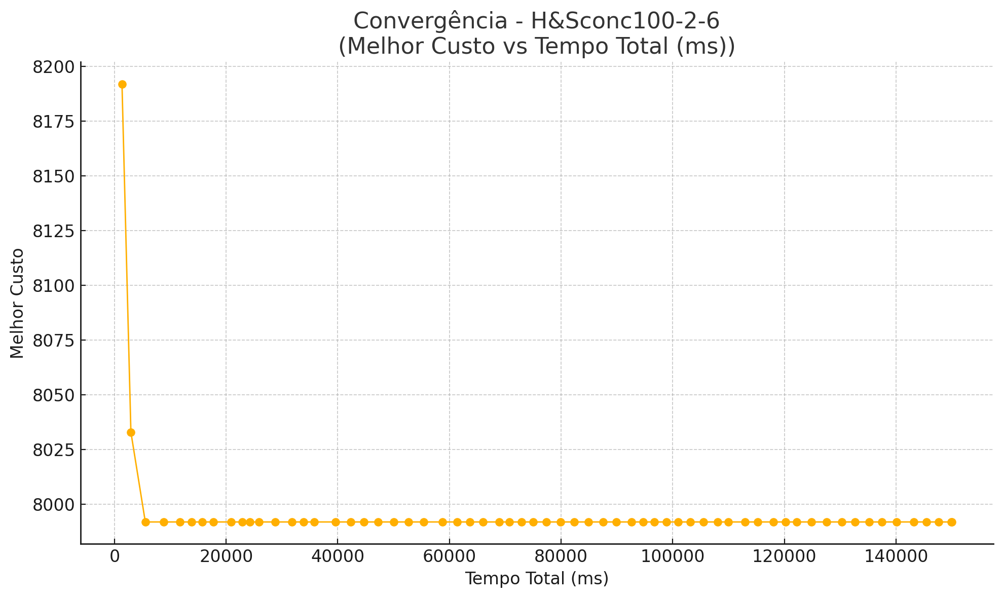

Slide 14
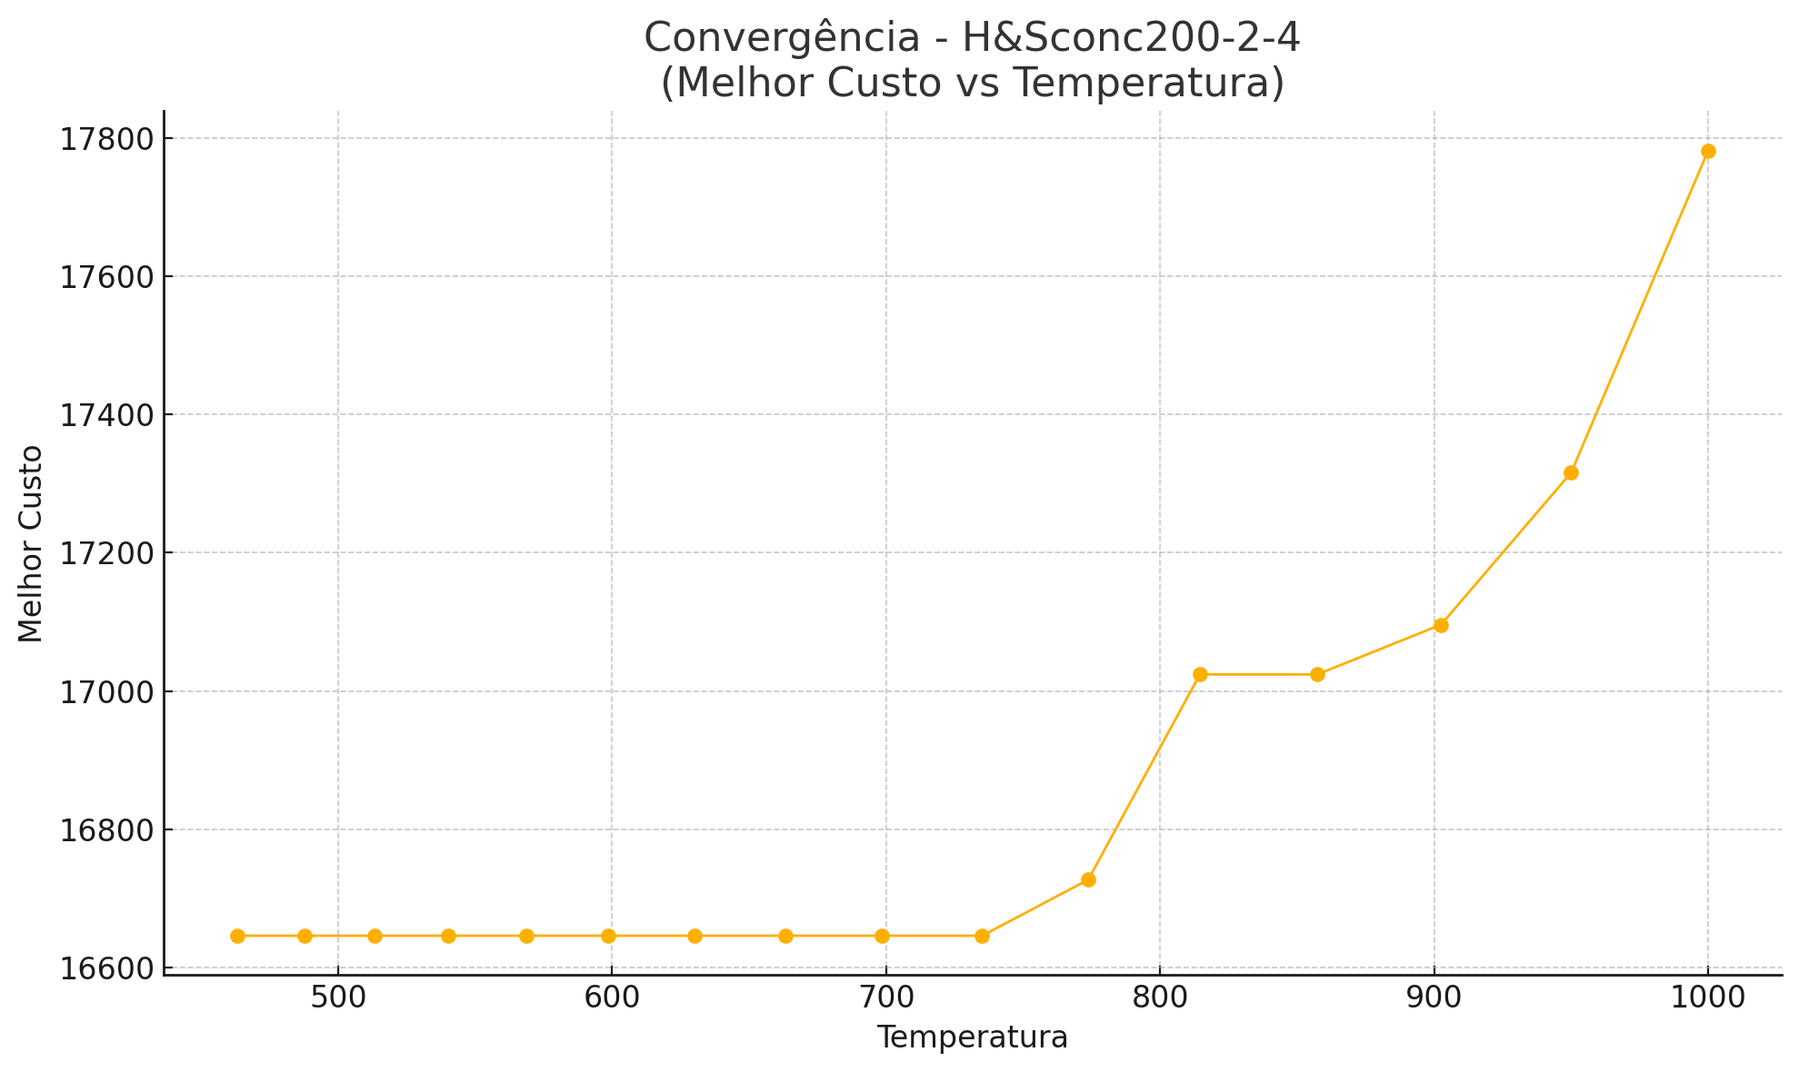

Slide 15
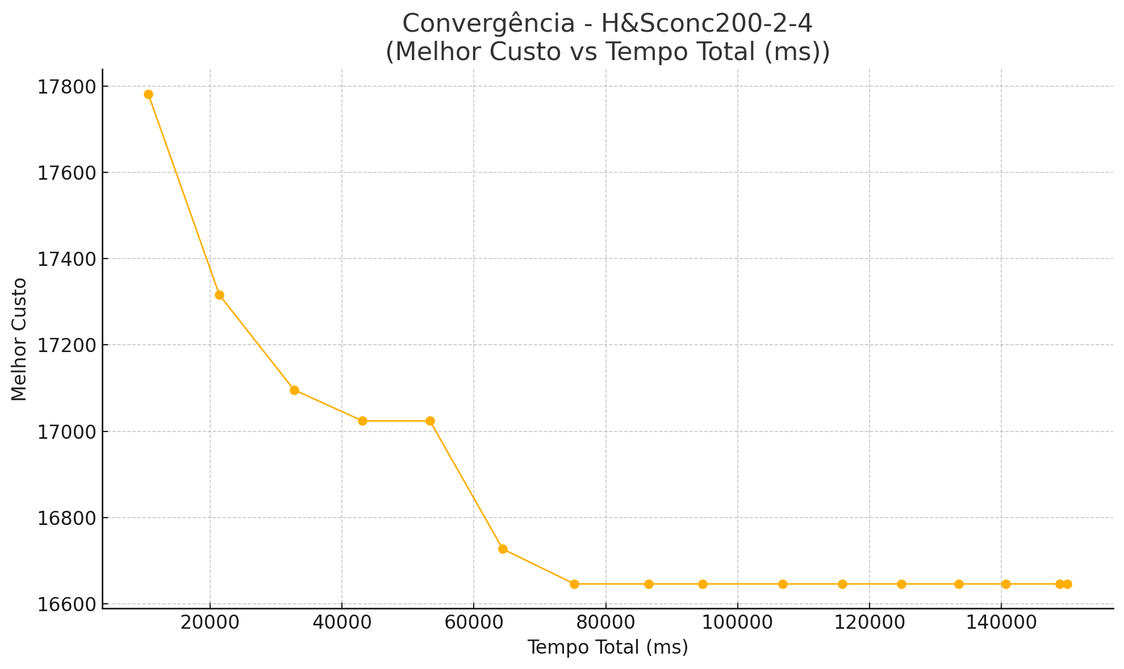

Slide 16
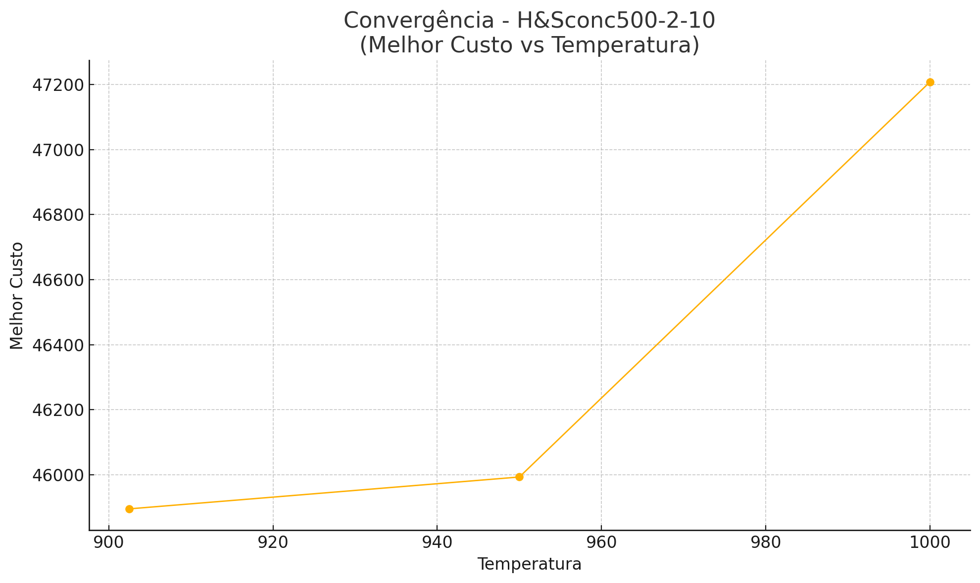

Slide 17
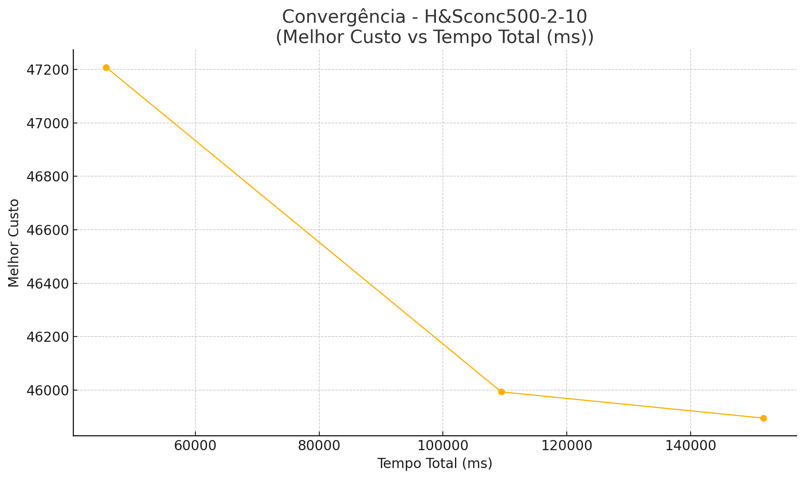

Slide 18
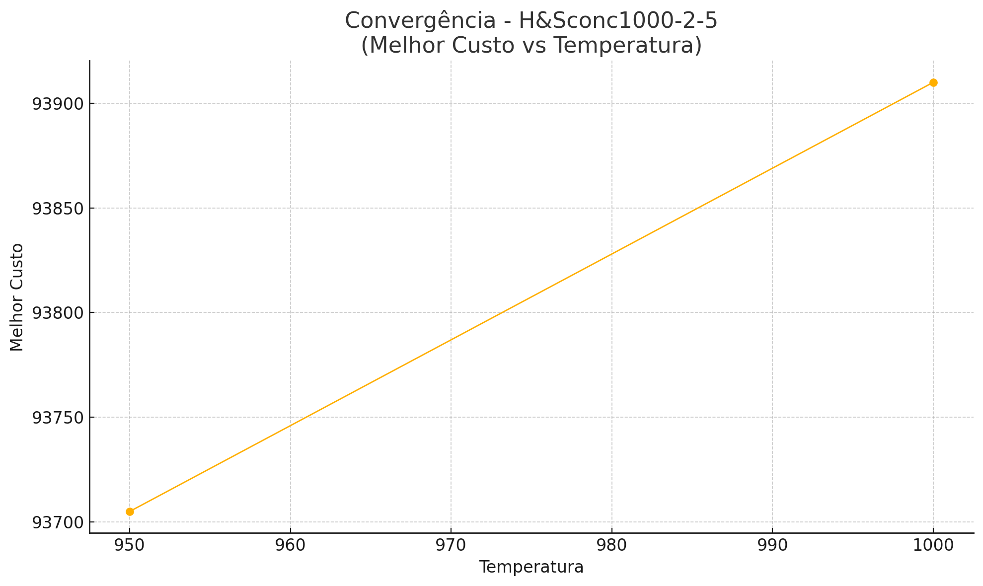

Slide 19
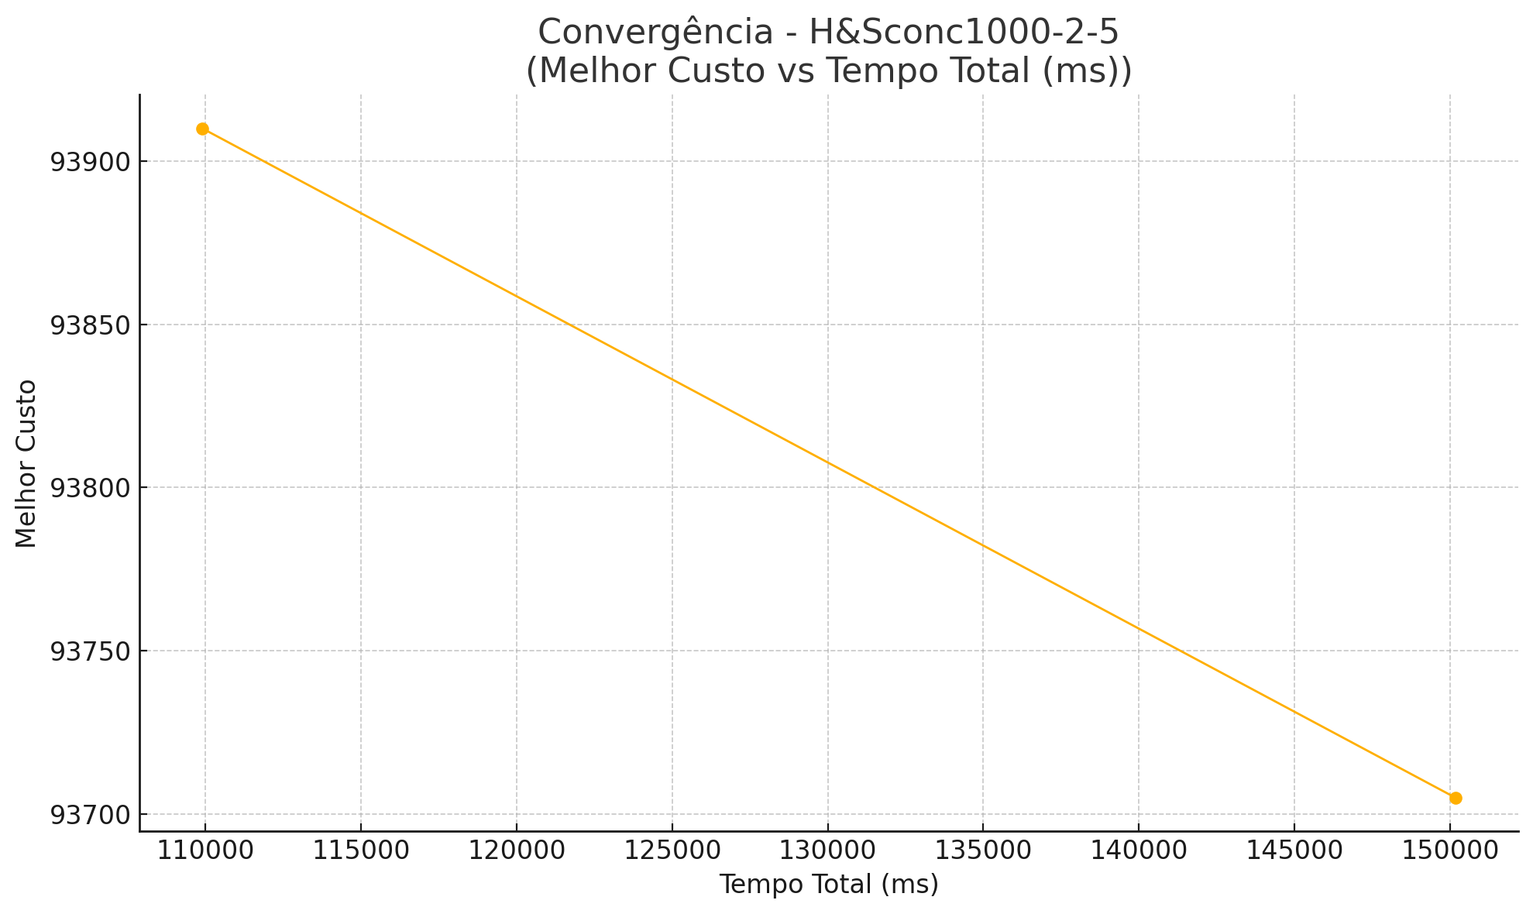

Slide 20
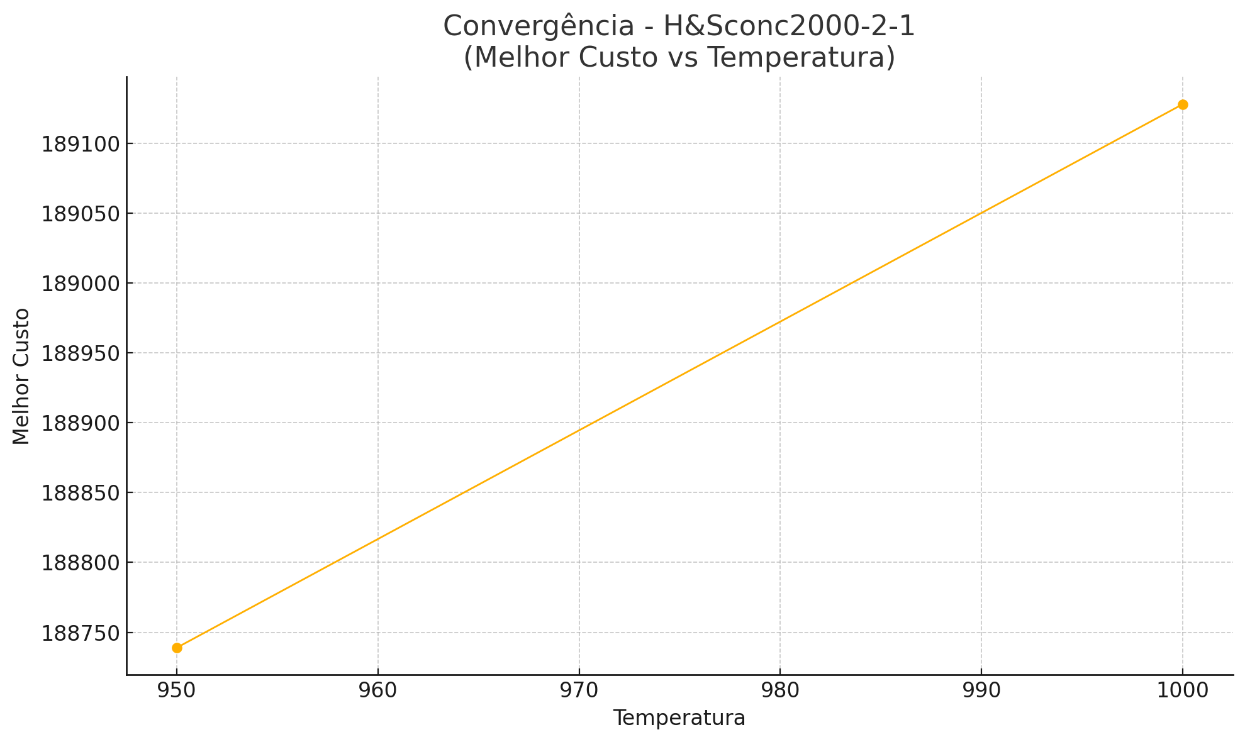

Slide 21
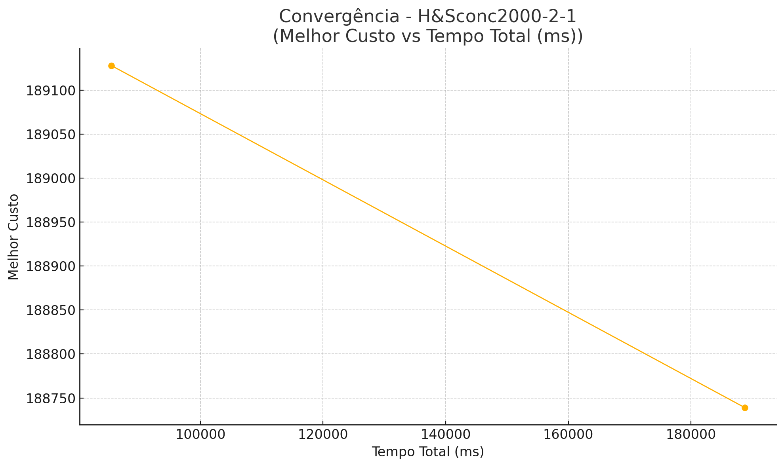

Slide 22
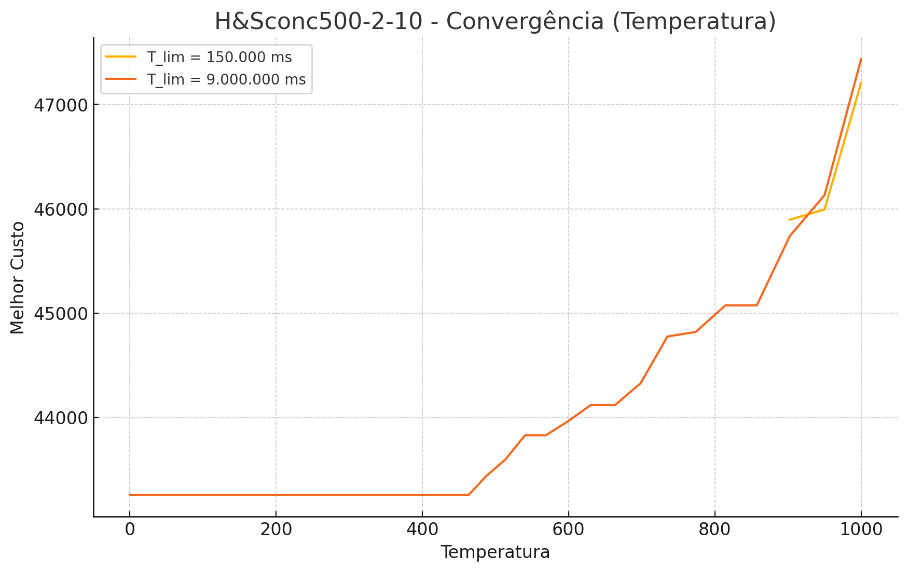

Slide 23
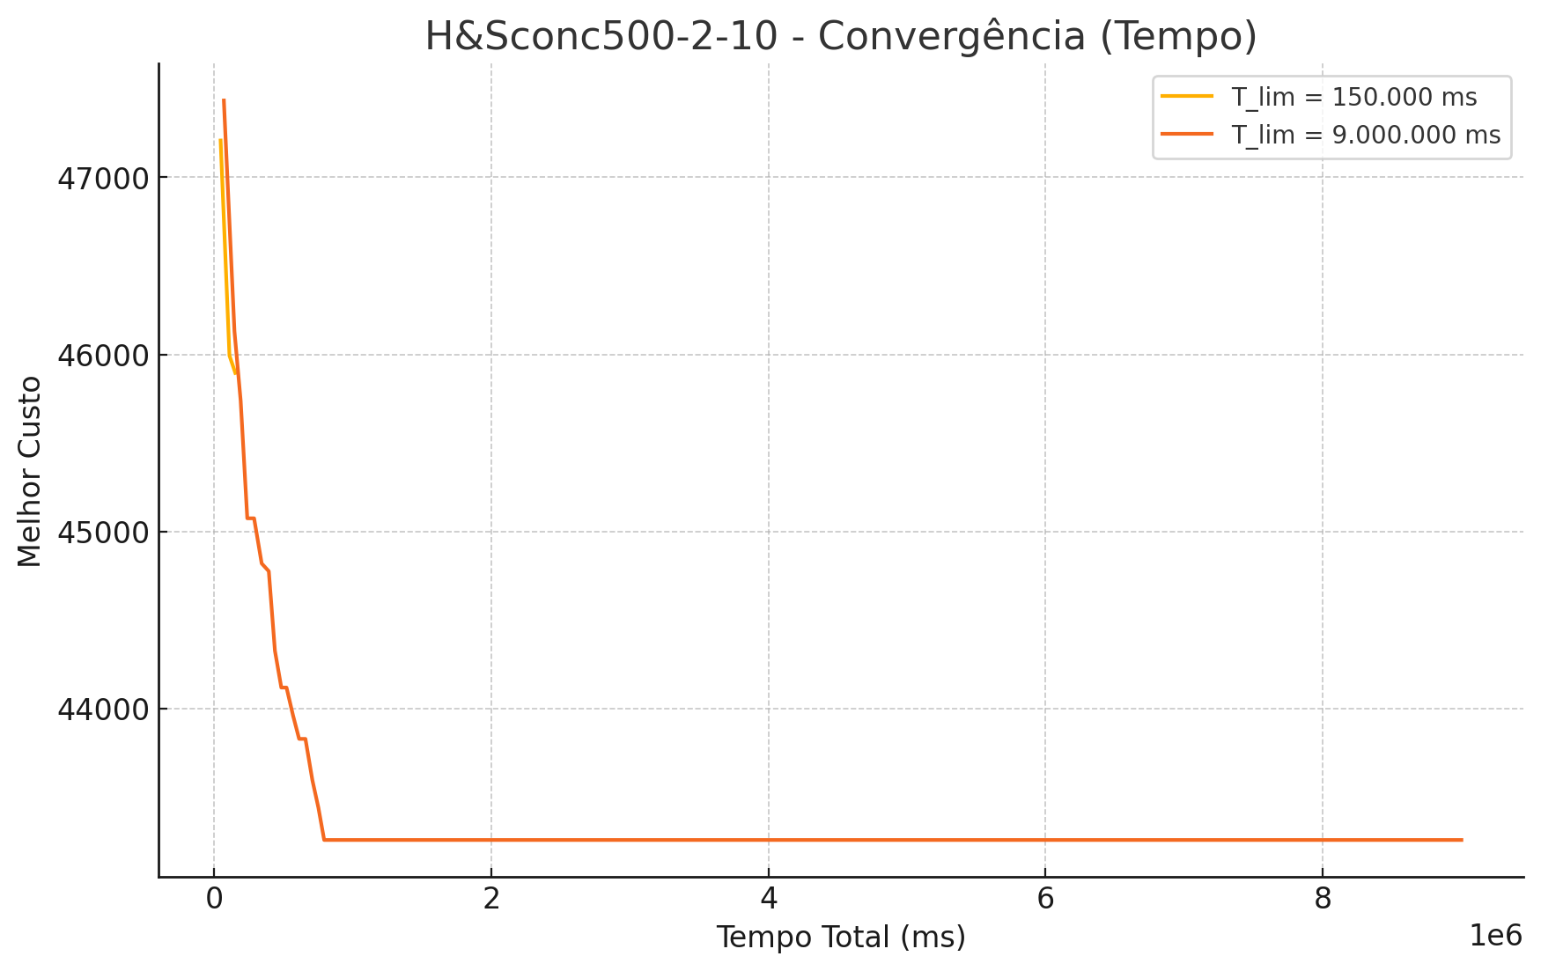

Slide 24
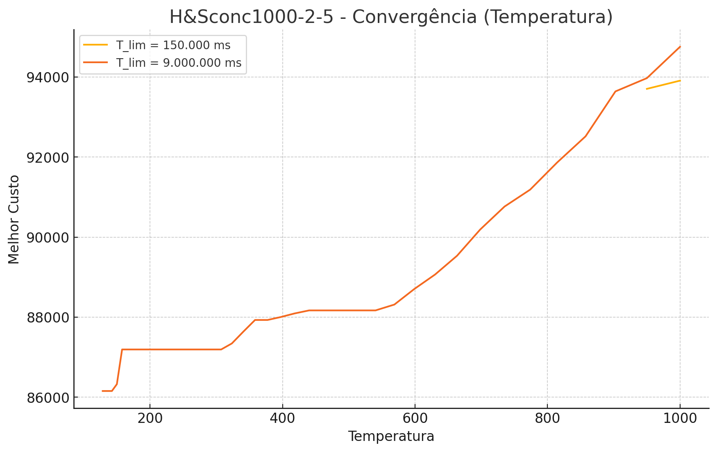

Slide 25
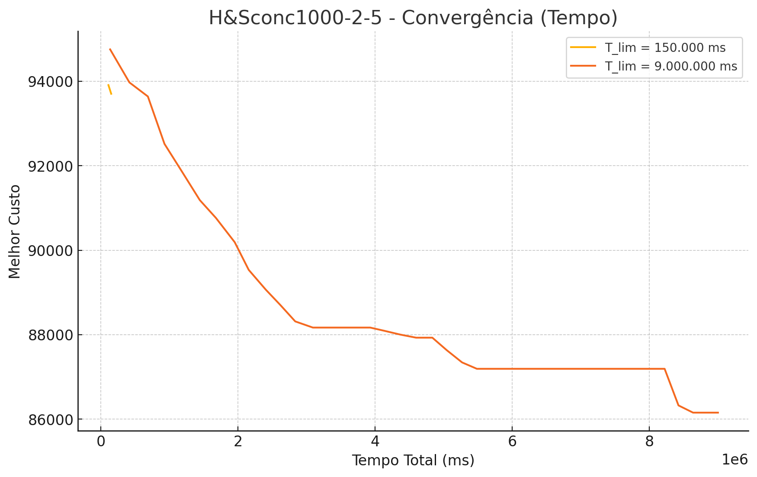

Slide 26
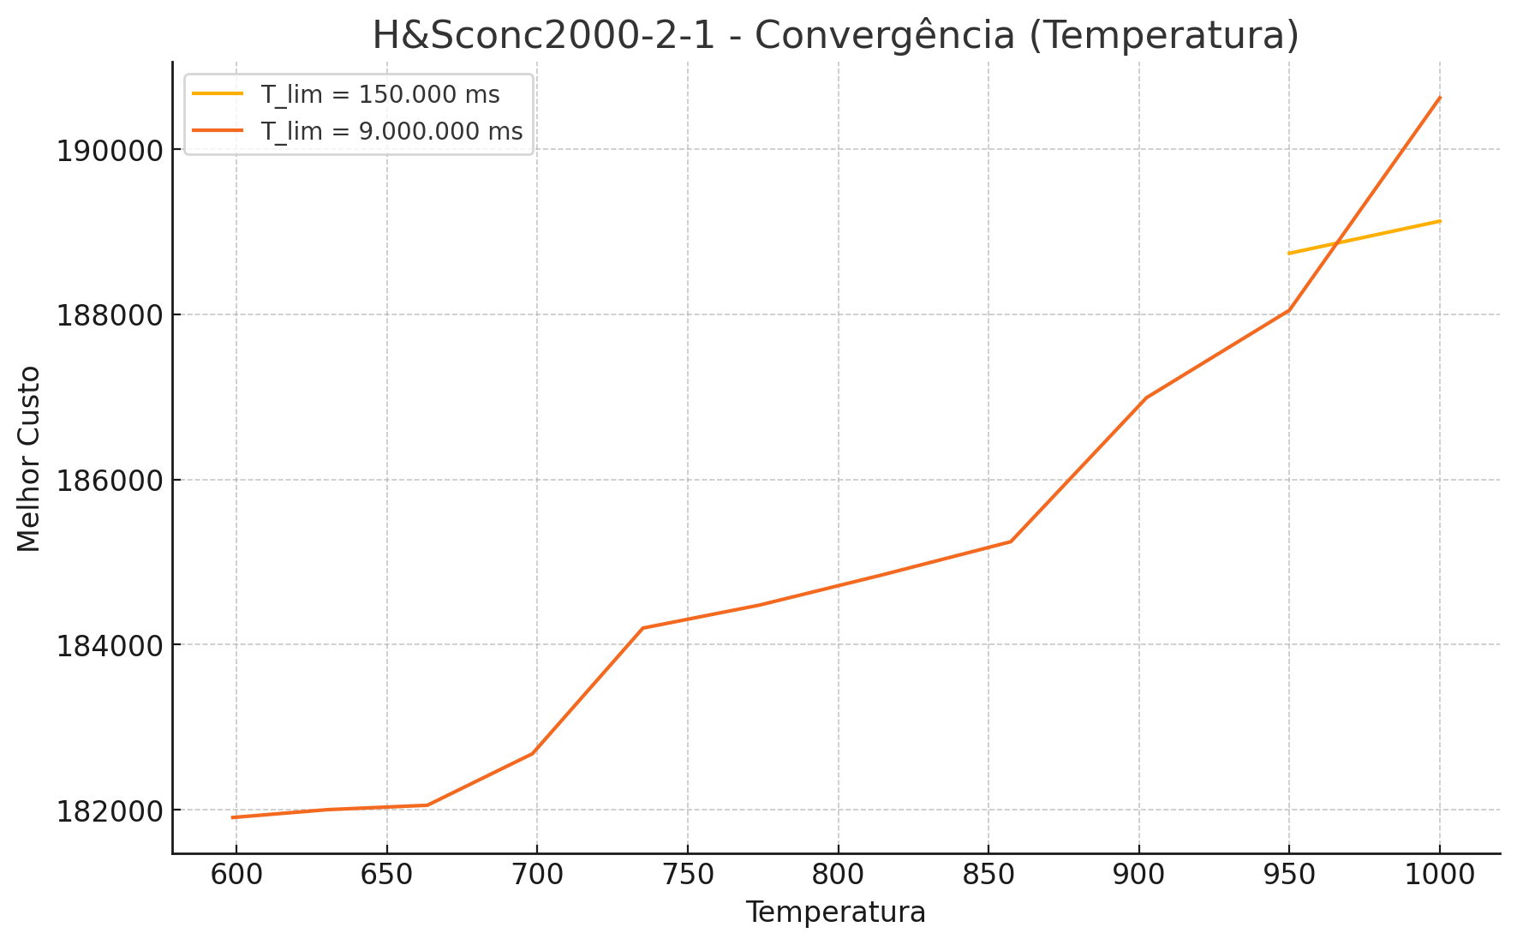

Slide 27
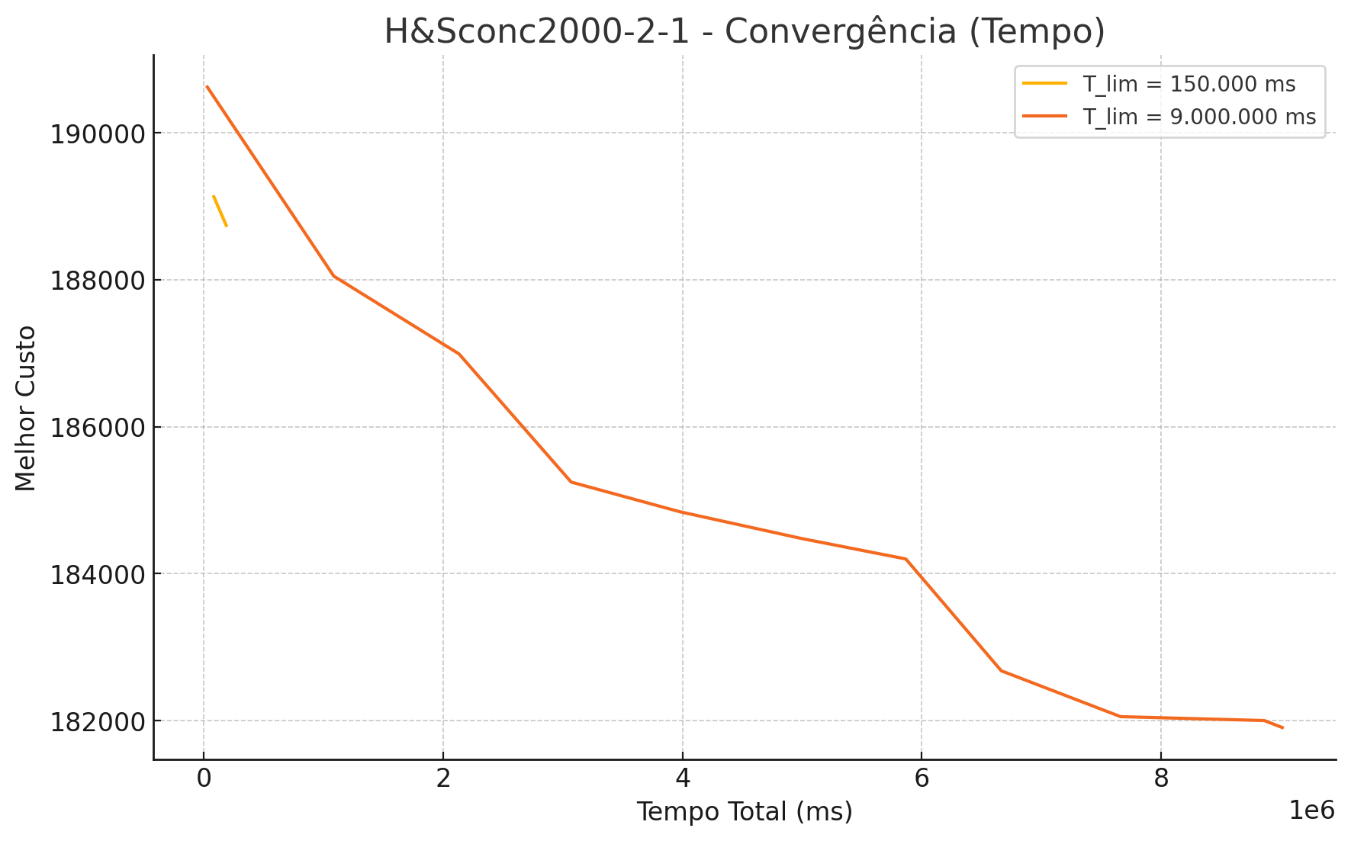

Slide 28
Desempenho do SA:
O SA apresentou significativa redução de custo em todas as instâncias testadas.
As maiores reduções absolutas ocorreram nas instâncias de maior porte, com destaque para:
H&Sconc2000-2-1: redução de 199.864 → 181.906 (−17.958)
H&Sconc1000-2-5: redução de 100.701 → 86.155 (−14.546)
Ocupação Média:
Alta eficiência de ocupação dos bins foi observada mesmo em instâncias grandes:
Variação entre 94,71% e 95,88%
Mecanismo de Aceitação:
A estratégia de Metropolis foi relevante:
Percentual significativo de soluções piores aceitas:Até ~45% dos vizinhos aceitos em algumas instâncias foram piores (e.g. H&Sconc100-2-6)
Poucos vizinhos rejeitados em instâncias maiores sugerem:
boa escolha de temperatura inicial e fator de resfriamento
Observações Estratégicas:
Em instâncias pequenas, o SA rapidamente converge e explora melhor o espaço de busca.
Em instâncias grandes, há indício de que o tempo máximo (até 2h30) pode ainda não ser suficiente para total convergência.

Slide 29
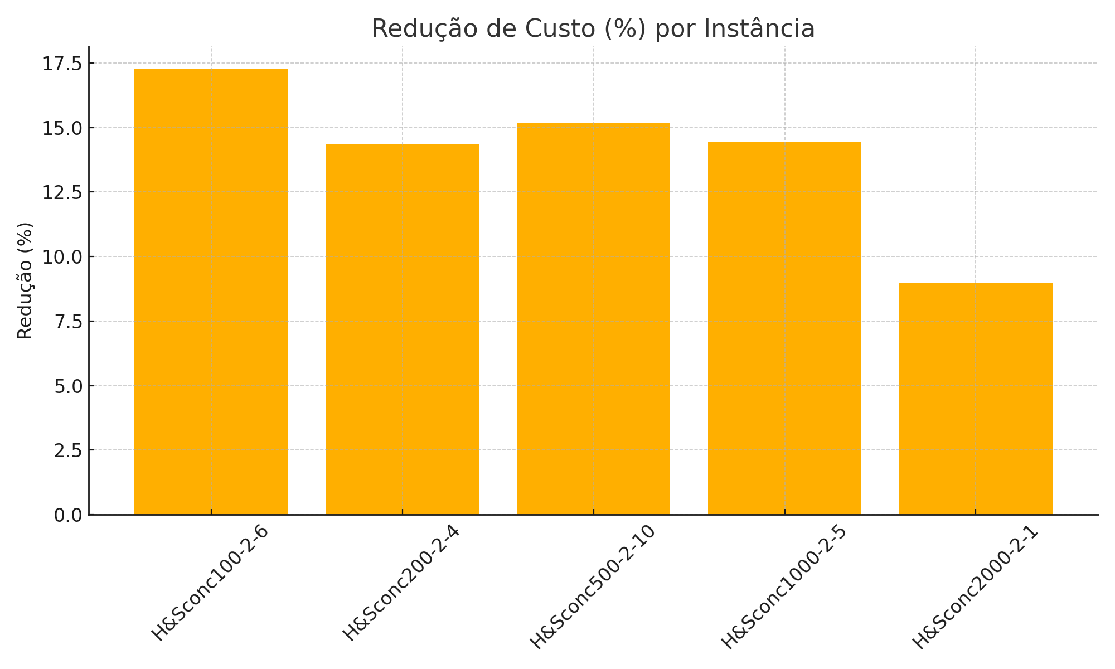
Redução de Custo (%) por Instância

Slide 30
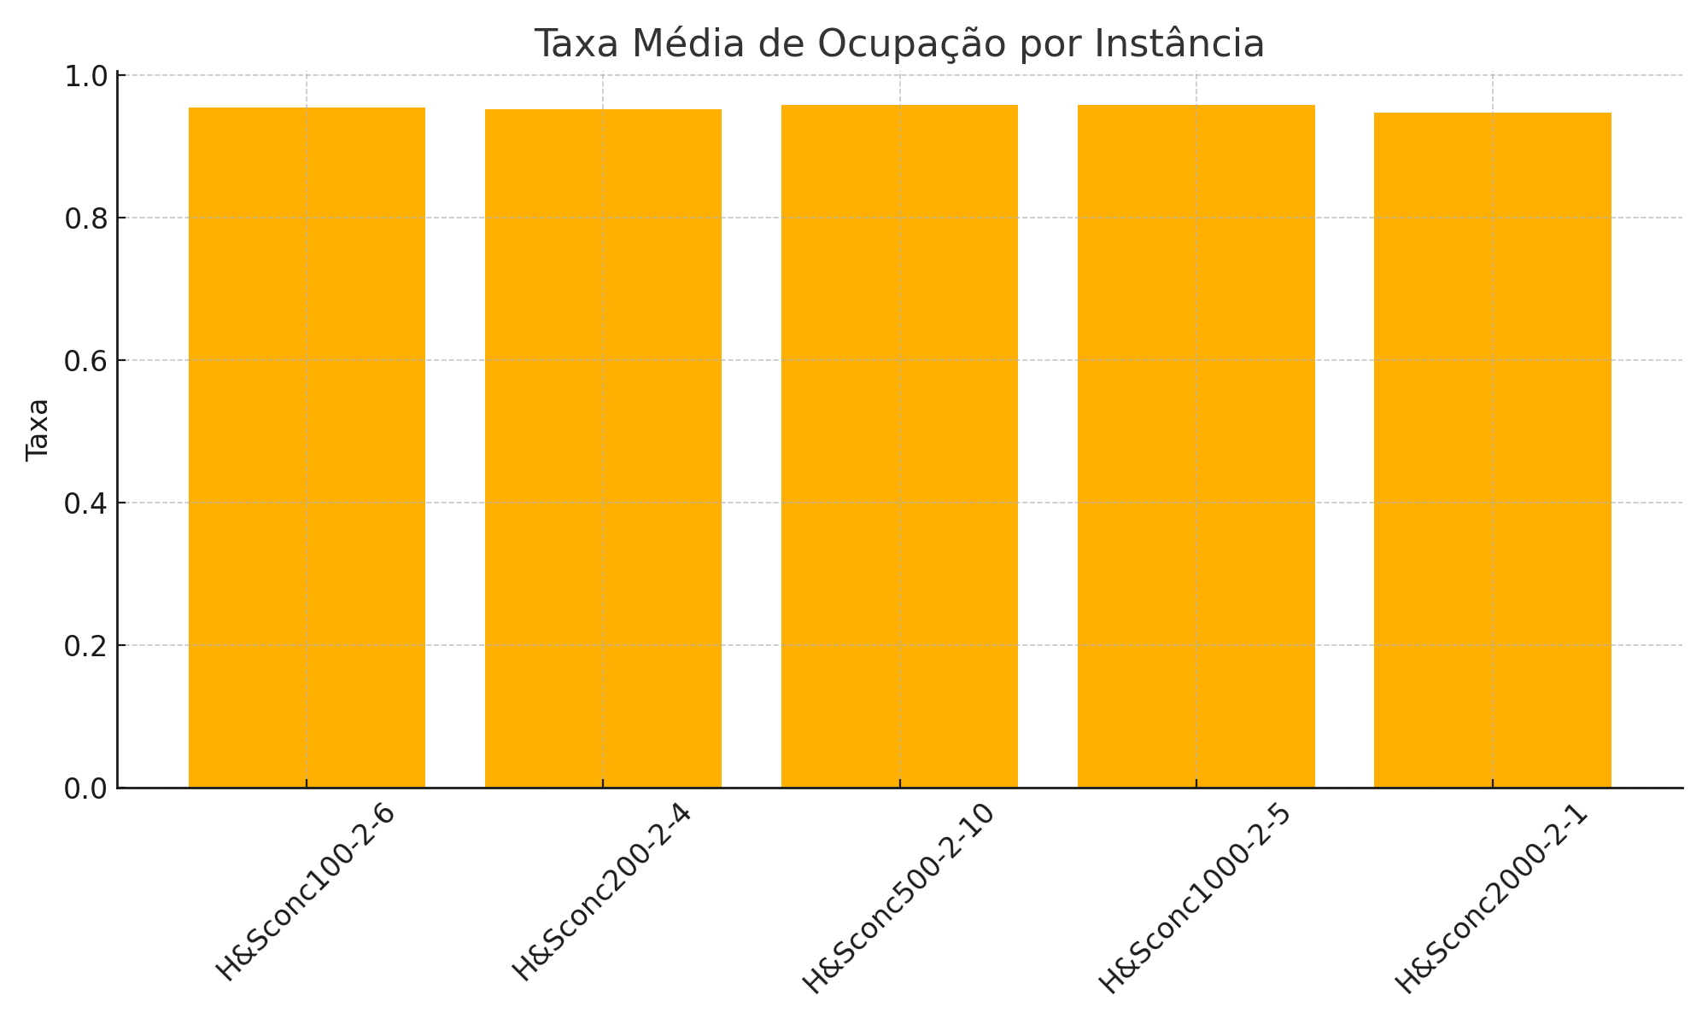
Taxa Média de Ocupação por Instância

Slide 31
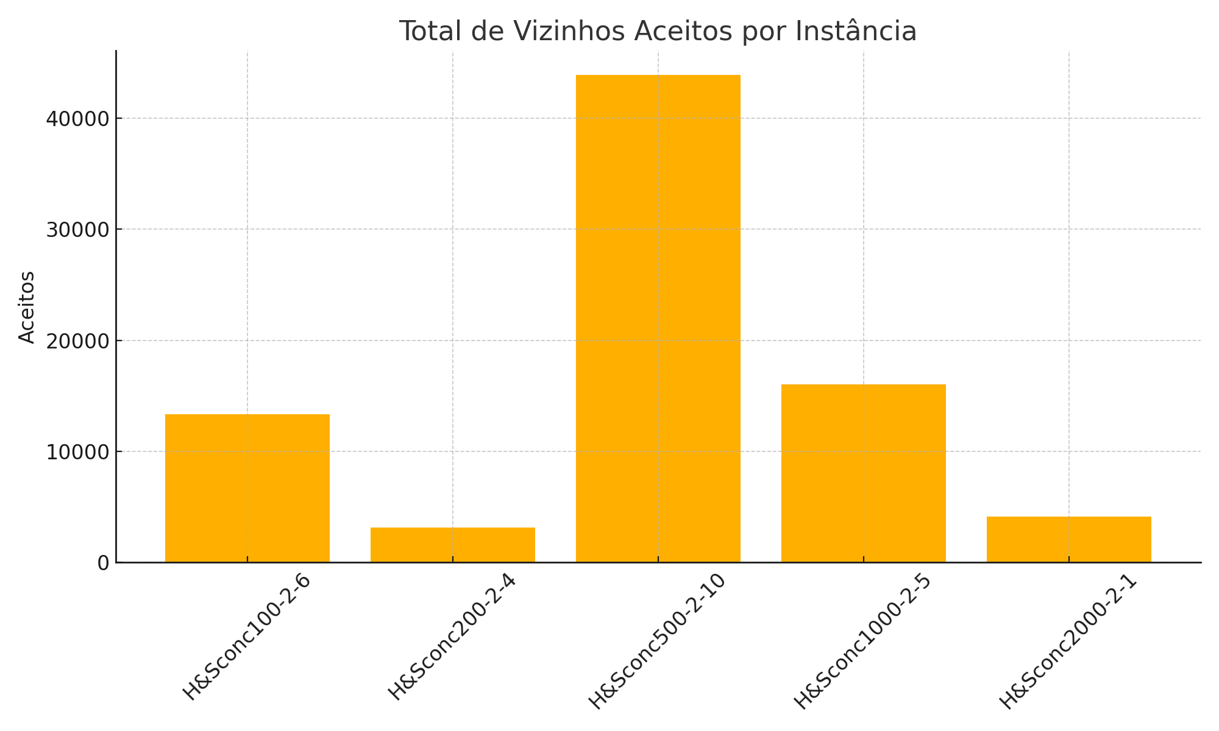
Total de Vizinhos Aceitos por Instância

Slide 32
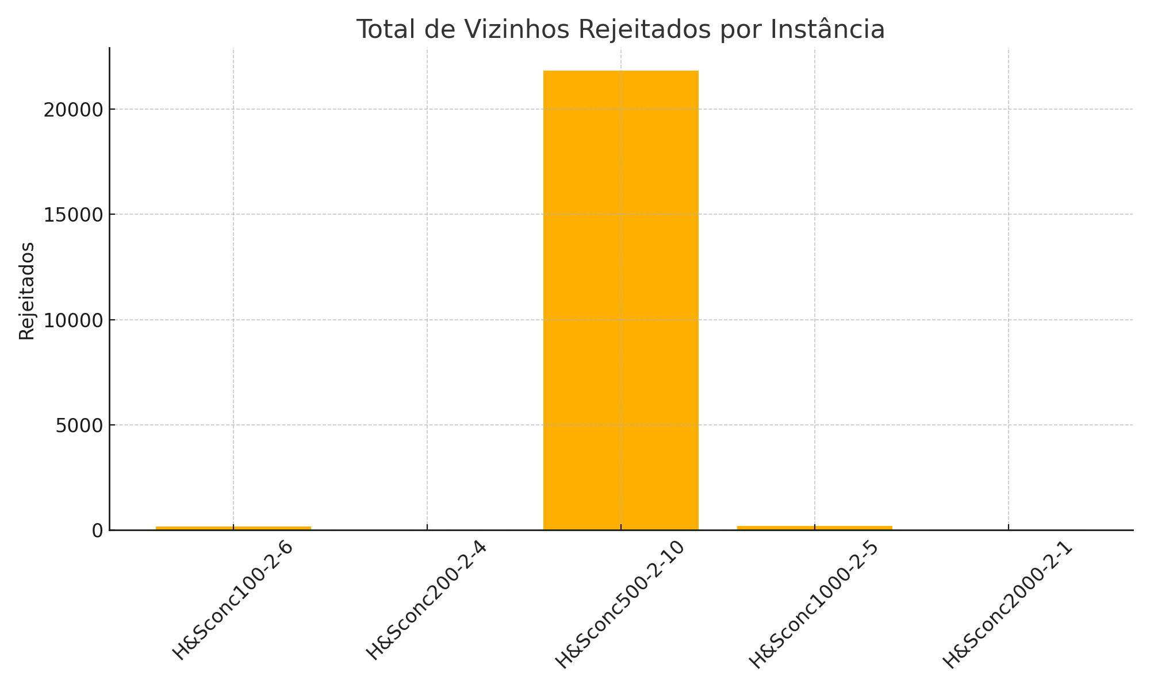
Total de Vizinhos Rejeitados por Instância

Slide 33
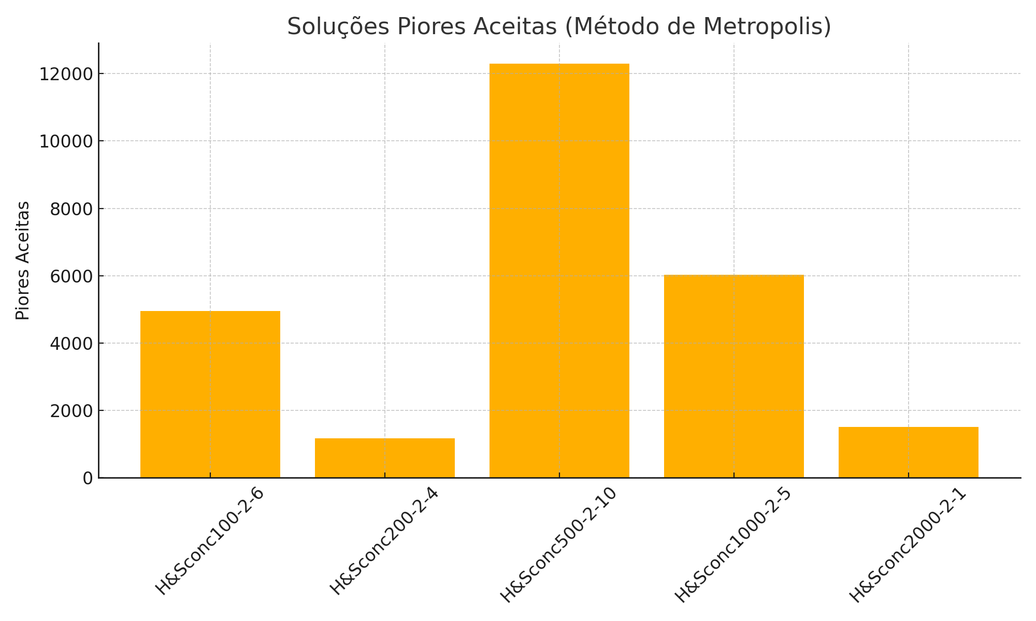
Soluções Piores Aceitas (Método de Metropolis)

Slide 34
Conclusões Parciais 2
• Redução de Custo:
- SA reduziu o custo em todas as instâncias testadas.
- Destaques: H&Sconc100-2-6 (−17,3%), H&Sconc2000-2-1 (−17.958).
• Taxa Média de Ocupação:
- Variou entre 94,71% e 95,88%.
- Ocupações superiores a 95% em instâncias pequenas e médias.
• Vizinhos Aceitos vs Rejeitados:
- Muitas soluções piores foram aceitas via Metropolis (ex: 4.953 em 100-2-6).
- Rejeições muito baixas em instâncias grandes.
- Isso reforça a efetividade dos parâmetros usados (T0, alpha).
• Convergência:
- Instâncias pequenas convergem bem em 150s.
- Instâncias grandes ainda mostravam melhora mesmo após 9.000s.
• Conclusão:
- Simulated Annealing é eficaz para o VSBPP.
- A aceitação de soluções piores ajuda a evitar ótimos locais e permite explorar soluções de melhor qualidade.

Slide 35
Estudo de Sensibilidade

Slide 36
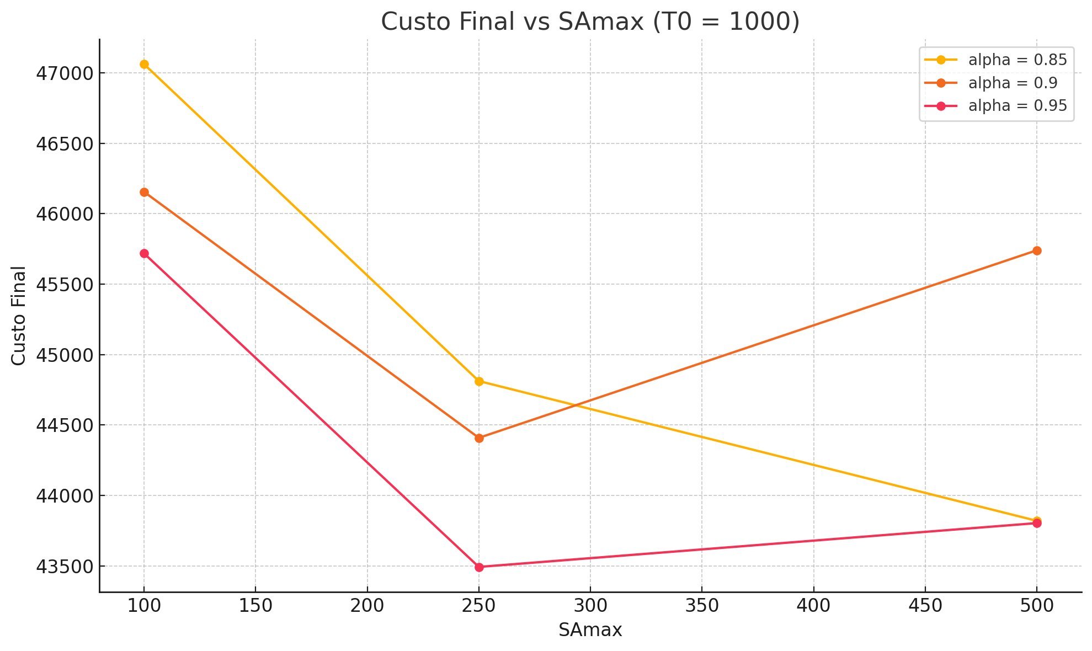

Slide 37
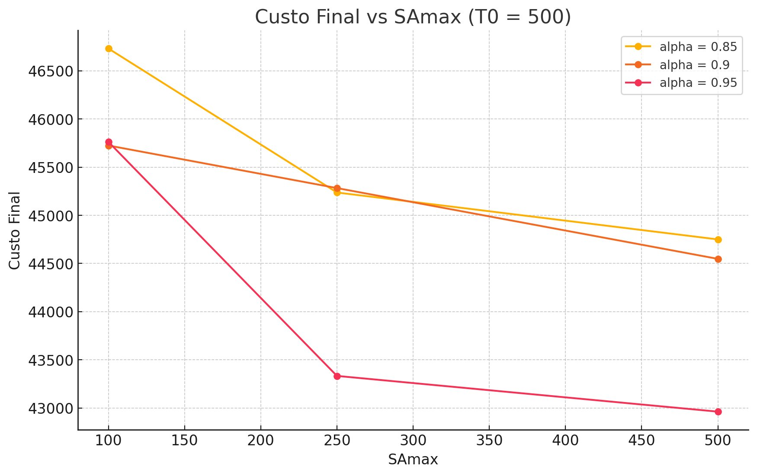

Slide 38
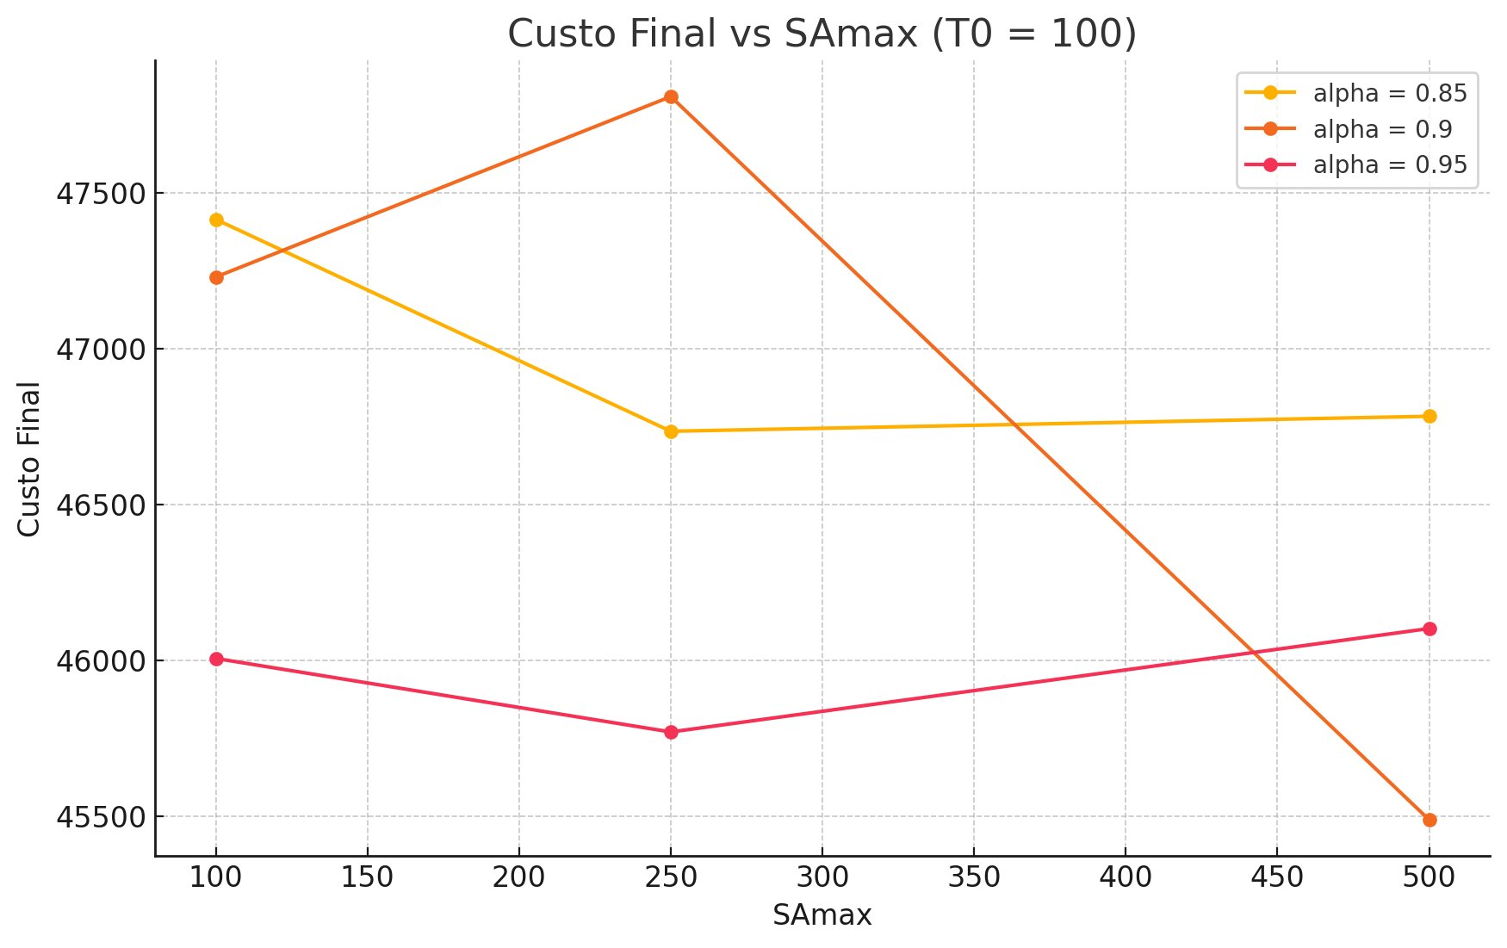

Slide 39
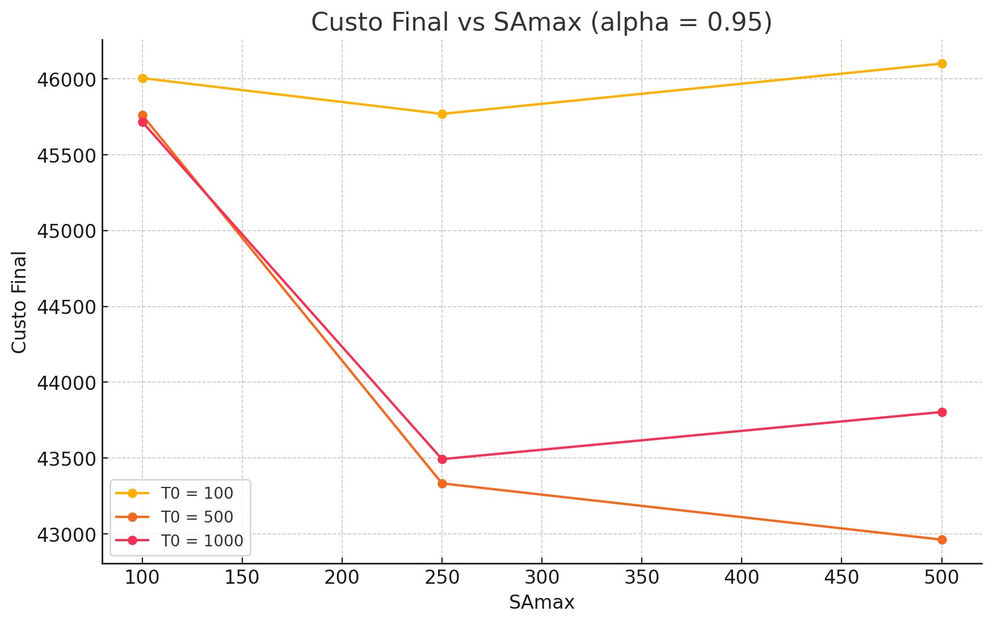

Slide 40
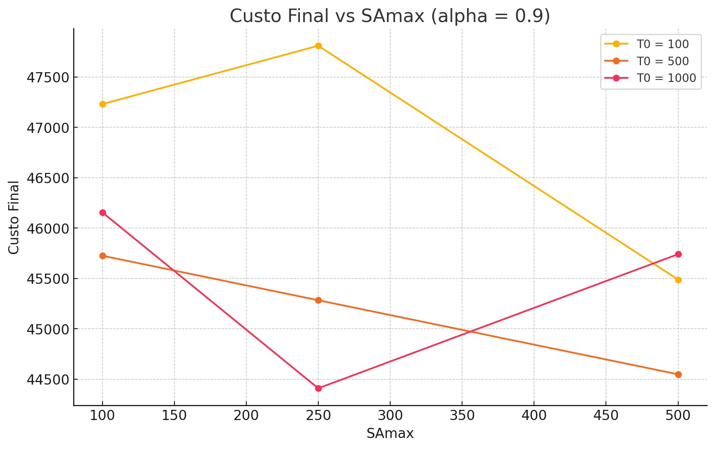

Slide 41
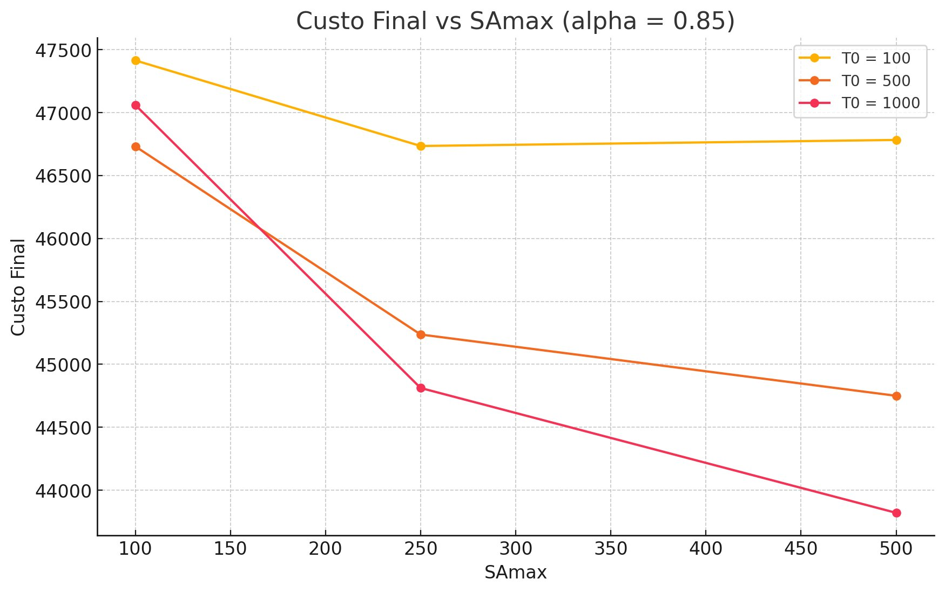

Slide 42
 | T0 | alpha | SAmax | Custo_Final | Categoria
11 | 100 | 0.90 | 500 | 45488 | Melhor por T0
23 | 500 | 0.95 | 500 | 42962 | Melhor por T0
25 | 1000 | 0.95 | 250 | 43493 | Melhor por T0
8 | 1000 | 0.85 | 500 | 43820 | Melhor por Alpha
16 | 1000 | 0.90 | 250 | 44409 | Melhor por Alpha
23 | 500 | 0.95 | 500 | 42962 | Melhor por Alpha
23 | 500 | 0.95 | 500 | 42962 | Melhor Absoluto

Slide 43
Conclusões Parciais 3
Influência de T0
alpha = 0.85: T0 = 500 e T0 = 1000 tiveram desempenho melhor à medida que SAmax aumentou.
alpha = 0.90: comportamento instável em T0 = 100; já T0 = 500 e 1000 mostraram redução consistente.
alpha = 0.95: destaque para T0 = 500, que atingiu o menor custo final (42962).
Influência de Alpha
T0 = 100: melhor desempenho para alpha = 0.95 com SAmax = 500 (custo = 46102).
T0 = 500: alpha = 0.95 claramente dominante com menor custo atingido (42962).
T0 = 1000: alpha = 0.95 e SAmax = 250 também se destacaram (custo = 43493).

